Slide 1
Композиция
class Salary:
def __init__(self,pay):
self.pay=pay
def get_total(self):
return (self.pay*12)
class Employee:
def __init__(self,pay,bonus):
self.pay=pay
self.bonus=bonus
self.obj_salary=Salary(self.pay)
def annual_salary(self):
return "Total: " + str(self.obj_salary.get_total()+self.bonus)
obj_emp=Employee(100,10)
print (obj_emp.annual_salary())
Класс состоит из экземпляров другого класса

Slide 2
Агрегация
class Salary:
def __init__(self,pay):
self.pay=pay
def get_total(self):
return (self.pay*12)
class Employee:
def __init__(self, salary, bonus):
self.salary=salary
self.bonus = bonus
obj_sal=Salary(100)
obj_emp=Employee(obj_sal,10)
Слабая композиция, содержимое может продолжить существовать, если контейнер удалить

Slide 3
Автомобильный завод

Slide 4
Геометрия I (точка, отрезок, вектор, квадрат, прямоугольник, круг, эллипс)

Slide 5
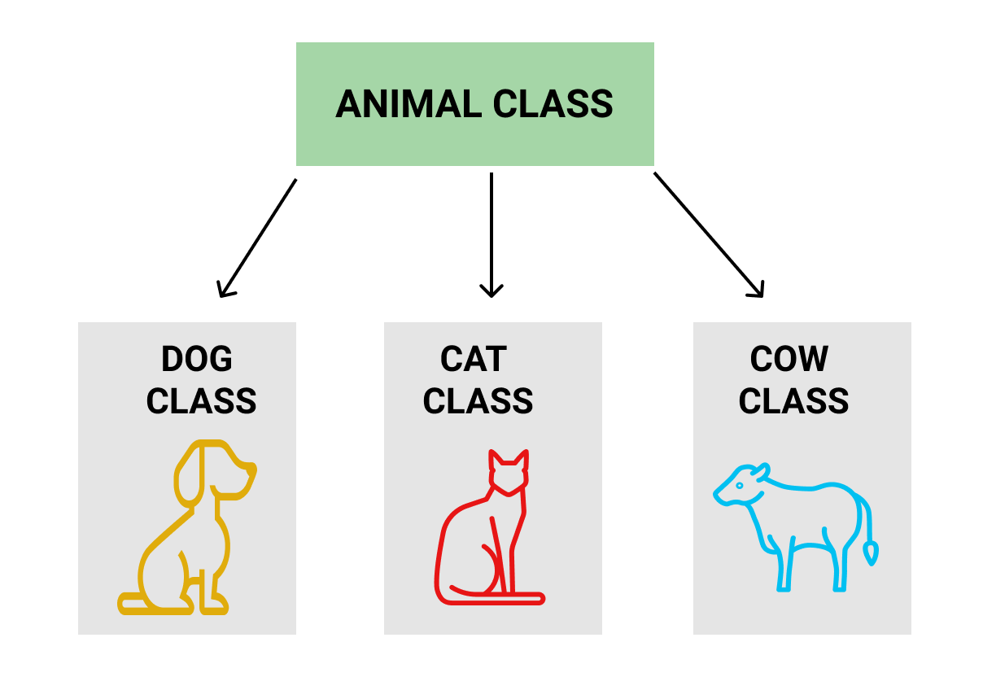
Наследование
Процесс построения чертежа на основе уже существующего, при этом все свойства родительского чертежа/класса переносятся в дочерний с возможностью расширить этот набор дополнительными данными или поведениями, характерными для новой сущности.

Slide 6

Наследование
Наследуемый класс указывается в скобках – class ClassName(SuperclassName)
Множественное наследование разрешено
Подклассы наследуют все атрибуты суперклассов
Экземпляры классов получают все атрибуты из иерархии наследования, поиск ведётся с нижнего уровня, порядок классов можно узнать с помощью функции mro()
Наследование позволяет расширить или изменить поведение класса, без изменения кода самого класса

Slide 7
“Magic” methods
__abs__, __add__, __and__, __bool__, __ceil__, __class__, __delattr__, __dir__, __divmod__, __doc__, __eq__, __float__, __floor__, __floordiv__, __format__, __ge__, __getattribute__, __getnewargs__, __gt__, __hash__, __index__, __init__, __init_subclass__, __int__, __invert__, __le__, __lshift__, __lt__, __mod__, __mul__, __ne__, __neg__, __new__, __or__, __pos__, __pow__, __radd__, __rand__, __rdivmod__, __reduce__, __reduce_ex__, __repr__, __rfloordiv__, __rlshift__, __rmod__, __rmul__, __ror__, __round__, __rpow__, __rrshift__, __rshift__, __rsub__, __rtruediv__, __rxor__, __setattr__, __sizeof__, __str__, __sub__, __subclasshook__, __truediv__, __trunc__, __xor__
Методы, неявно применяющиеся для выполнения почти всех стандартных операций и операндов, могут быть добавлены в любой класс для реализации поддержки определённого поведения.

Slide 8
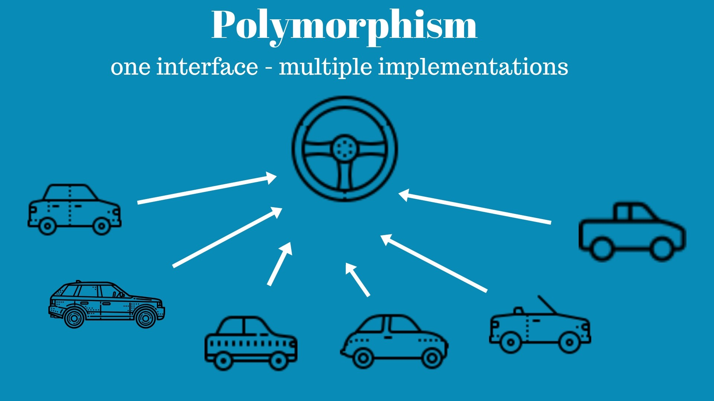
Полиморфизм
Полиморфизм предполагает возможность создавать объекты и функции, которые могут иметь несколько разных реализаций. При этом нужная реализация будет выбрана на этапе выполнения программы.

Slide 9
Что дальше?

Slide 10

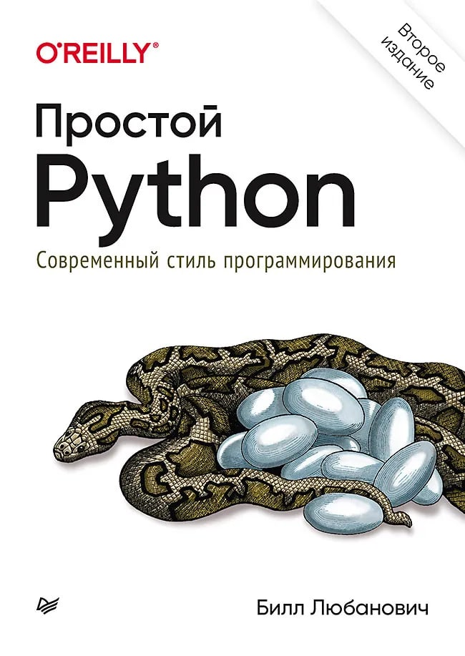

Что почитать?

Slide 11
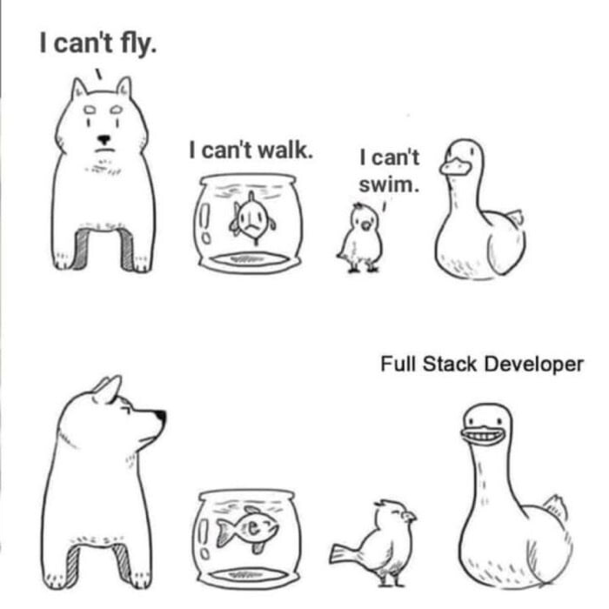
Что выбрать?
Backend vs Frontend vs Full Stack

Slide 12
Как найти работу?
Составить
резюме Cv
Найти вакансии, людей или компанию
Связаться, договориться о собеседовании
Пройти собеседование, потом ещё одно, ещё одно, потом стажировку, потом испытательный, перейти к первому пункту, продолжать этот процесс всю жизнь

Slide 13

Что обсуждается на интервью?
Технологии, специальности
Опыт практической работы
Способность выполнять задания
Взаимодействие с коллективом
Амбиции

Slide 14
Что спросят непосредственно по программированию?
ООП
GIT
Устройство интерпритатора
Динамическая типизация
Исключения
Функции(аргументы, замыкания)
Структуры данных
Алгоритмы
MVC
Миграция
Базы данных
Аутентификация и авторизация
html/css/js
Изменяемые и неизменяемые типы данных
Области видимости

Slide 15

Какого типа бывают задачи?
Выбрать уникальные элементы из списка/словаря
Убрать повторяющиеся символы из строки
Найти элемент в списке/строке
Дана цепочка вызовов функций и перехвата исключений, указать где и что будет перехвачено
Написать функцию для вычисления n первых чисел Фиббоначи
Написать функцию для вывода n первых простых чисел
FizzBuzz
Найти ошибки в коде
Упростить и структурировать код

